Slide 1
Тема:
«Потребность агрохолдингов (агропредприятий)
в технологиях генерации электроэнергии»
Генеральный директор
Акционерное общество «Озёры»
ПРЯМОВ
Сергей Борисович
Кандидат сельскохозяйственных наук

Slide 2
Развитие с/х предприятий и территорий в перспективе 10 лет будет
в направлении по переработке с/х продукции
на примере АО «Озеры»:
- хрустящий картофель, 2 Линии производства чипсов
- варка и вакуумирование овощей: свекла, морковь, картофель
применяемые Технологии/способы в переработке:
Котловой: t = 100 – 120 град. С
Термомасляный: t = 140 – 240 град. С
Газогенерация: t = -18 град. С (глубокая заморозка)

Slide 3
Котловой способ
Применяется в котельных установках при нагреве воды до соответствующей барометрическому давлению температуры кипения с одновременной дегазацией воды
Парогенератор, автоклав, пастеризация овощей в вакуумной упаковке
Термомасляный способ
(Передача энергии тепла (нагрева) за счет термообмена)
Отличительная особенность:
использование в качестве теплоносителя специального масла,
благодаря которому температура теплоносителя может достигать +400 °C

Slide 4
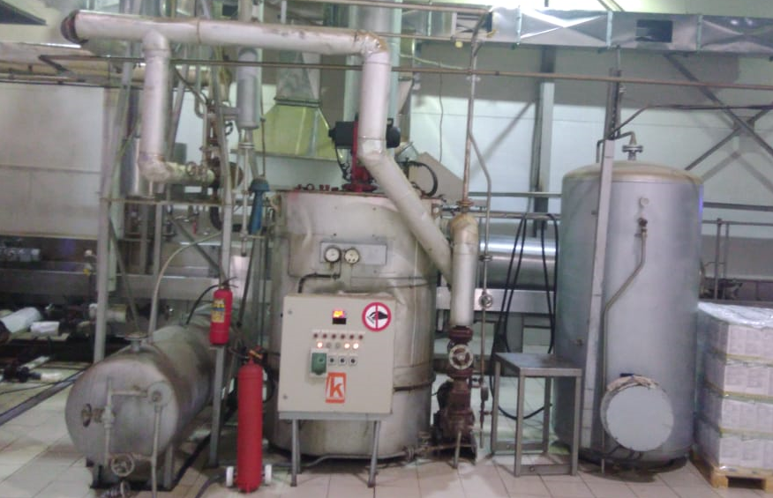
Применение термомасляного способа
на производстве в АО «Озёры»

Slide 5
Преимущества термомасляной технологии:
Срок службы термомасляных котлов составляет более 30 лет
Высокий КПД до 98%
Автоматизированный процесс работы (исключает человеческий фактор ошибок)
Минимальные затраты на монтаж и пуско-наладочные работы
Не требует постоянного контроля обслуживающим персоналом, что позволяет сэкономить на количестве рабочих котельной
Компактные габариты (1 х 2 м)

Slide 6
Газогенерация
Турбогазогенераторы:
Для устройства независимого отопления
ИБП (источник бесперебойного питания)
Применяем:
Лаборатория селекции и размножения растений (картофель)
Постоянные потребители э/э 24ч на складах хранения продукции

Slide 7
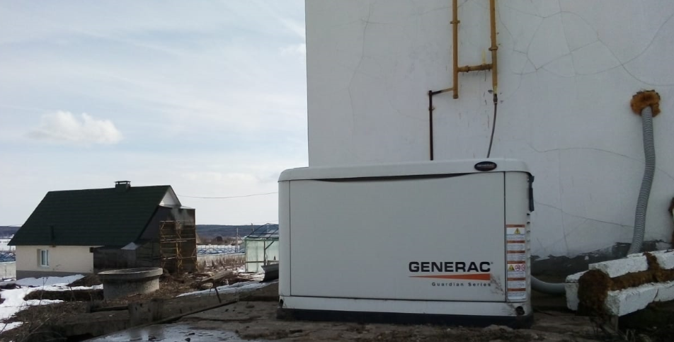
Лаборатория in-vitro растений

Slide 8
Преимущества применения
газотурбогенераторов в производстве с/х предприятия:
Возможность длительного хранения топлива без снижения его свойств;
Низкое содержание вредных веществ в выхлопах;
Низкая цена топлива по сравнению с бензином и дизелем;
Возможность работы напрямую от городской газовой магистрали;
Длительный срок службы двигателя;
Стабильные рабочие параметры.

Slide 9
Удаленные технологии
Э/э от Солнечных батарей
Применяем:
в Системах мелиорации полей
заряжает аккумулятор для э/питания системы управления дождевальной машиной барабанного типа
в сочетании с использованием интернет-агрегаций
Погодная станция
Автоматическая система навигации AutoTrac (система точного земледелия)
Видеонаблюдение в полевых условиях (фотоловушки)

Slide 10
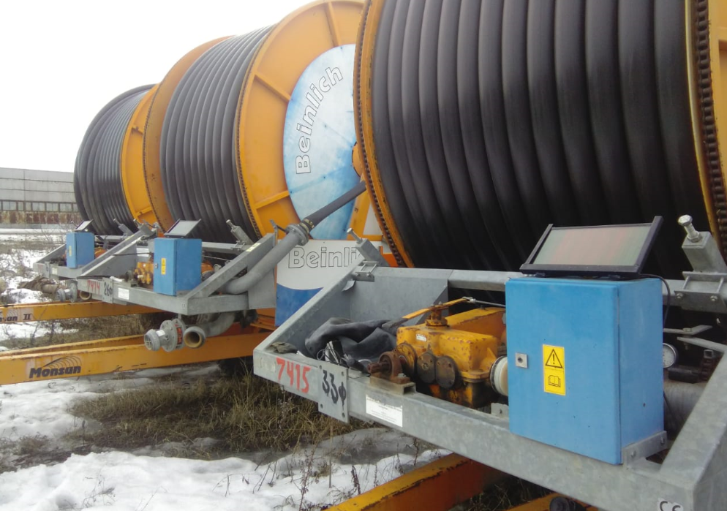
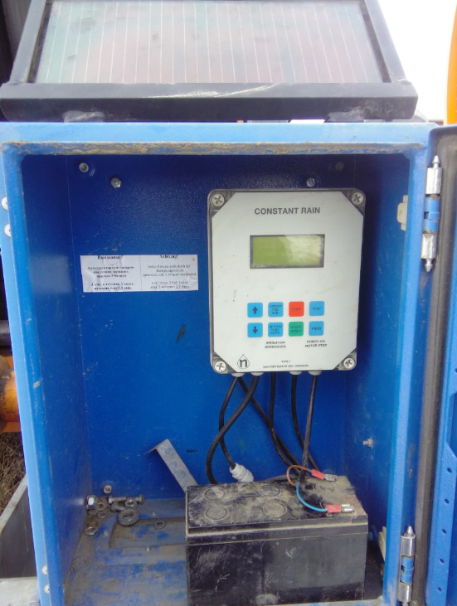
Пример использования солнечных батарей в мелиорации на полях АО «Озёры»

Slide 11
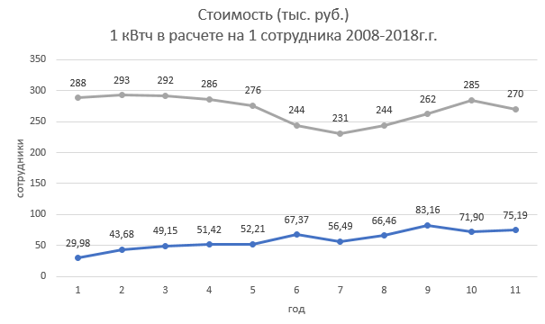
Статистика затрат
предприятия АО «Озёры» на электроэнергию

Slide 13
Общие сводные данные по электропотреблению за 10 лет
год | численность сотрудников | продано, тонн | продажи, тыс. руб. | тыс. кВтч | тыс. руб. | руб. за 1 кВч
2008 | 288 | 38 929 | 299 695 | 2 942 | 8 635 | 2,94
2009 | 293 | 50 248 | 400 804 | 4 393 | 12 799 | 2,91
2010 | 292 | 39 153 | 379 236 | 4 598 | 14 351 | 3,12
2011 | 286 | 28 051 | 280 677 | 3 717 | 14 707 | 3,96
2012 | 276 | 37 365 | 339 467 | 3 779 | 14 409 | 3,81
2013 | 244 | 33 259 | 337 329 | 3 609 | 16 438 | 4,55
2014 | 231 | 26 135 | 289 097 | 2 916 | 13 049 | 4,47
2015 | 244 | 30 424 | 394 215 | 3 127 | 16 216 | 5,19
2016 | 262 | 37 925 | 425 305 | 3 598 | 21 788 | 6,06
2017 | 285 | 36 474 | 345 461 | 3 197 | 20 491 | 6,41
2018 | 270 | 37 735 | 463 399 | 3 399 | 20 301 | 5,97

Slide 14
Благодарим за внимание!
АО «Озёры»

